Slide 1


Windows App 만들기
C#-Day3
천해철 guruchun@gmail.com

Slide 2
참고) C# 문법, 학습 자료
웹페이지
.NET용 Windows Forms 및 WPF의 데스크톱 가이드
C#/문법 – 나무위키
C# 프로그래밍 배우기 (csharpstudy.com)
동영상
[무료] [C# 초보 강좌] 예제로 배우는 C# (inflearn.com)
[무료] C# 프로그래밍 (inflearn.com)
C# 교과서 마스터하기 - Microsoft MVP 저자 직강 - YouTube

Slide 3
학습 일정
1주: 프로그래밍 언어, 개발환경, 간단한 APP 만들기(Text 파일 읽어서 보여주기)
2주: Cogen 시뮬레이터 화면 그리기
3주: Cogen 시뮬레이터 화면과 데이터 연결하기
4주: Cogen 시뮬레이터와 연료전지 제어기 통신하기
4-1: 시리얼통신으로 데이터 송수신하기
4-2: Cogen 송신 메시지 생성하기, 수신 메시지 해석하기
5주: 차트에 데이터 연결하기

Slide 4
Tutorial – Day1
Day1
파일:
TextBox
...
열기
Label
Button
파일 내용 출력

Slide 5
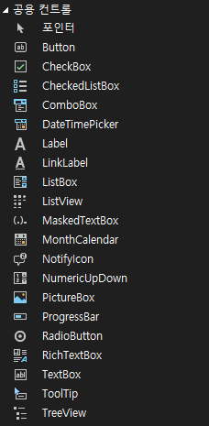
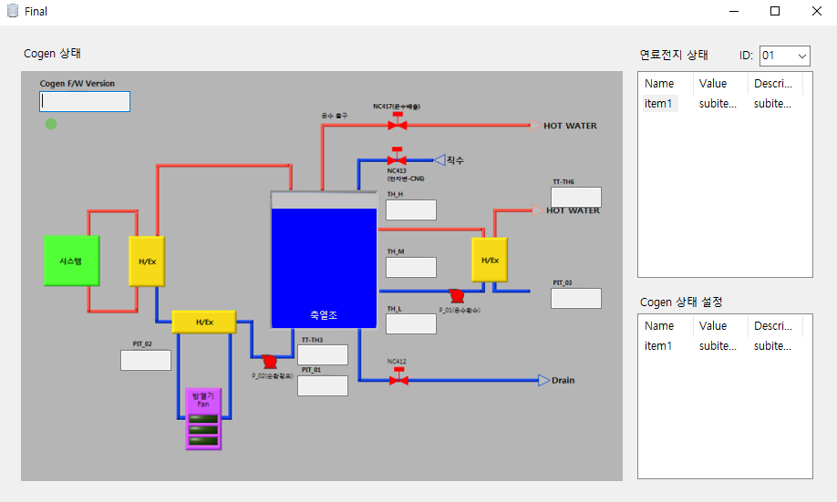
Tutorial – Day2
도형이 없어서 버튼으로 대체
ComboBox
ListView
PictureBox

Slide 6
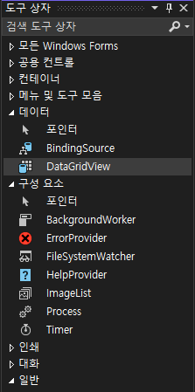
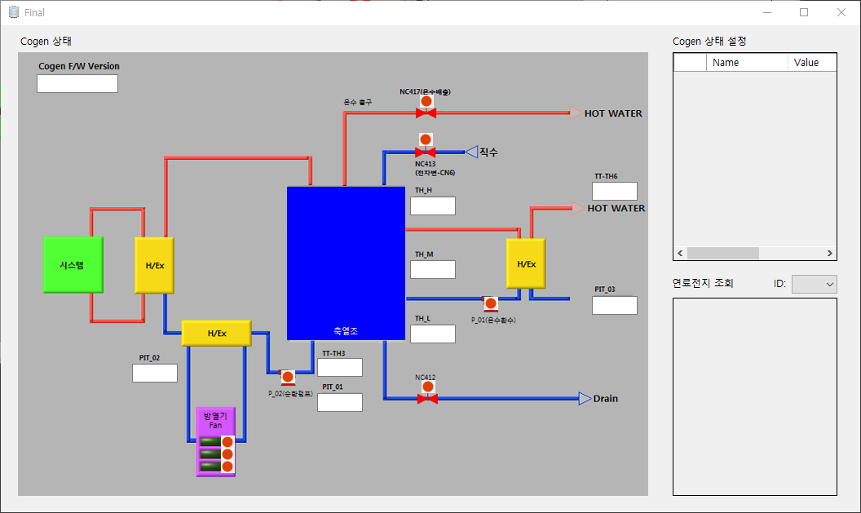
Tutorial – Day3.1
DataGridView

Slide 7


Tutorial – Day3.2
바인딩에 의한
양방향 업데이트
컨트롤 이벤트
DataTable
타이머 이벤트

Slide 8

Tutorial – Day4
https://github.com/guruchun/sim-tools.git
DataTable
시리얼통신
데이터 처리기

Slide 9
시리얼 통신
참고 자료
.NET https://learn.microsoft.com/ko-kr/dotnet/api/system.io.ports.serialport
시리얼포트 기초 https://www.csharpstudy.com/Practical/Prac-serialport.aspx

Slide 10
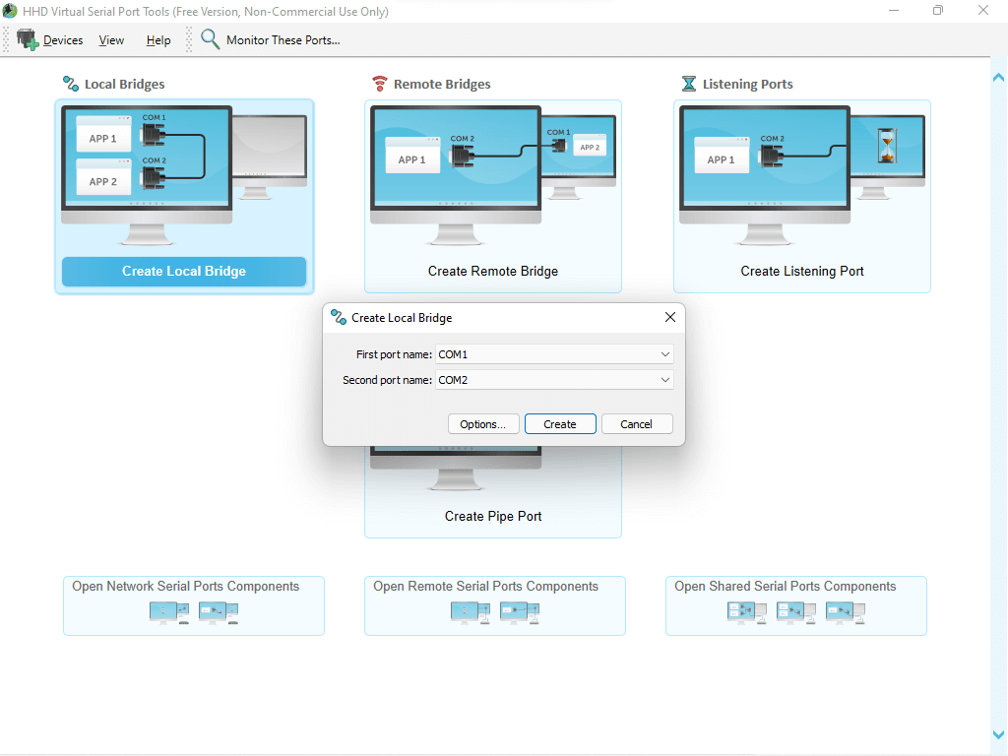
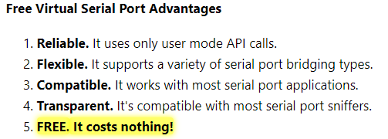
가상 시리얼포트 프로그램
https://freevirtualserialports.com/
https://github.com/tanvir-ahmed-m4/com0com

